Slide 1
SPORTS MASTER
Μιχαήλ Πρωτονοτάριος 3200164
Μάριος Γεωργοπετρέας 3200028

Slide 2
ΓενικΗ ΙΔΕΑ
Δημιουργία προγραμμάτων προπόνησης για μεγάλη συλλογή αθλημάτων
Χρήστες κάθε επιπέδου
Λαμβάνοντας υπόψιν τις ικανότητες και επιθυμίες του χρήστη
Μεγάλη γκάμα ασκήσεων σε συνεργασία με ειδικούς του χώρου
Εξατομικευμένη προπόνηση

Slide 3
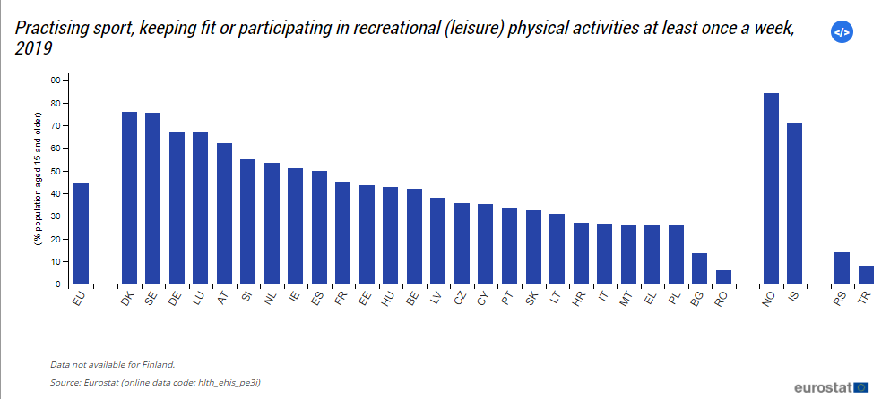
Γιατι #1

Slide 4
ΓΙΑΤΙ #2
Το 1/3 των Ευρωπαίων περνάει τουλάχιστον150 λεπτά την εβδομάδα κάνοντας κάποια μορφή άσκησης.
“Practice of sports in general population” στο PubMed 2020: Παραπάνω του 50% των αθλητών προπονούνται μόνοι τους!
ΔΕΝ υπάρχουν αντίστοιχες εφαρμογές.
Υπάρχουν μόνο παρόμοιες που συγκεντρώνονται στην γυμναστική, με αυτές να έχουν πολλά downloads.

Slide 5
Ποιοι θα συμμετάσχουν
Προπονητές και αθλητές
Θα βοηθήσουν στην συλλογή και κατηγοριοποίηση των ασκήσεων
Μικρή ομάδα χρηστών
Testing και feedback
Marketing specialist
Έρευνα και δημιουργία στοχευμένων διαφημίσεων

Slide 6
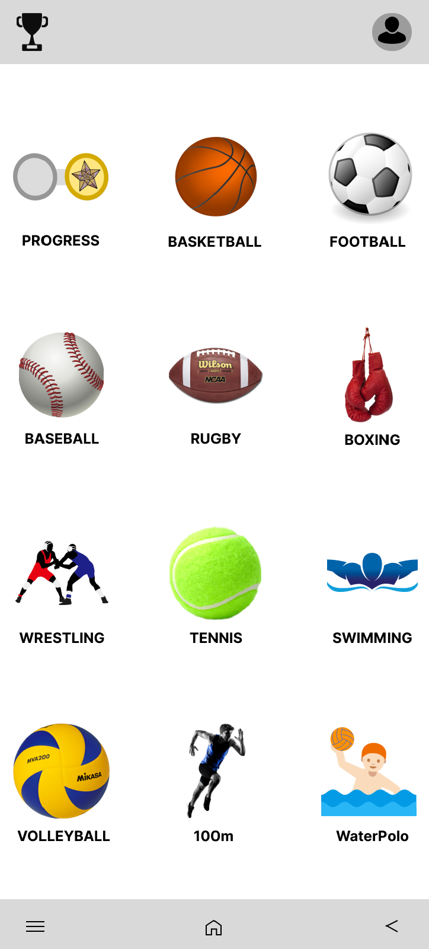
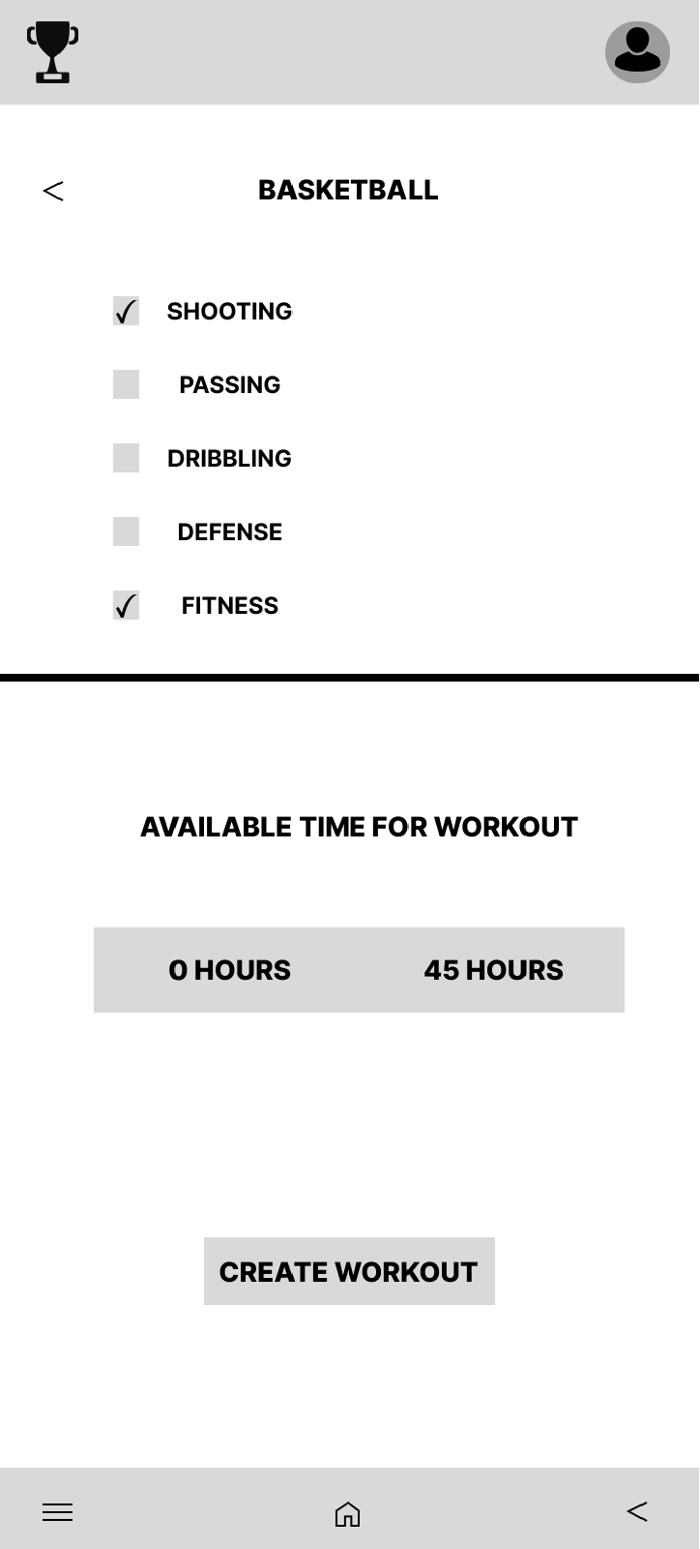
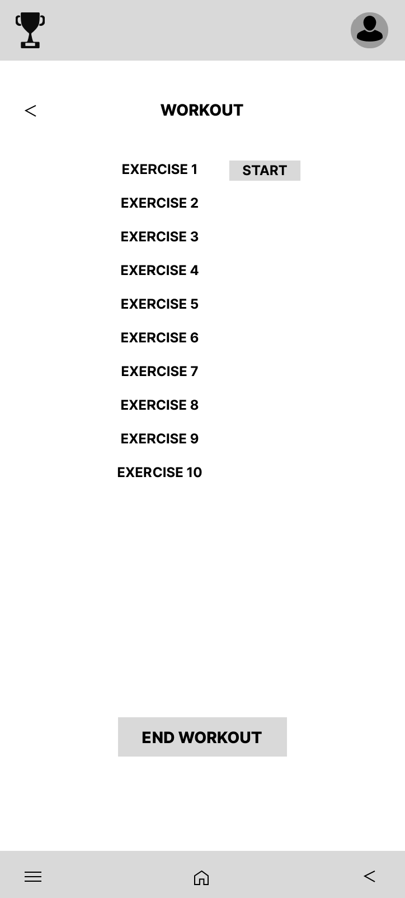
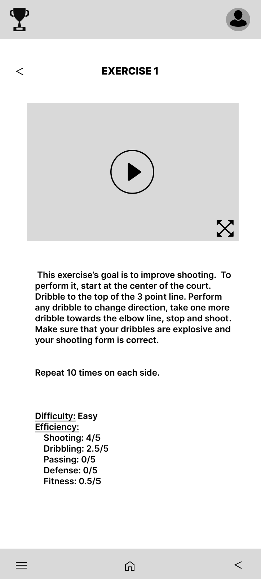
Πως θα φΑΙΝΕΤΑΙ

Slide 7
Πως λειτουργεί
Βάση δεδομένων:
Ασκήσεις αθλημάτων
Στοιχεία χρήστη
Στατιστικά χρήστη
Backend:
Συνδυασμός στατιστικών και επιθυμιών του χρήστη για παραγωγή προπονήσεων
Ζωντανή διατήρηση και ενημέρωση των στατιστικών κατά την χρήση

Slide 8
User Retention - Gamification
Συλλογή πόντων με την ολοκλήρωση προπονήσεων
Επιπλέον επιβράβευση σε πόντους με βάση τις συνεχόμενες προπονήσεις
Εξαργύρωση πόντων
Σταδιακό ξεκλείδωμα ασκήσεων
1 μήνα δωρεάν συνδρομή
Streak freeze

Slide 9
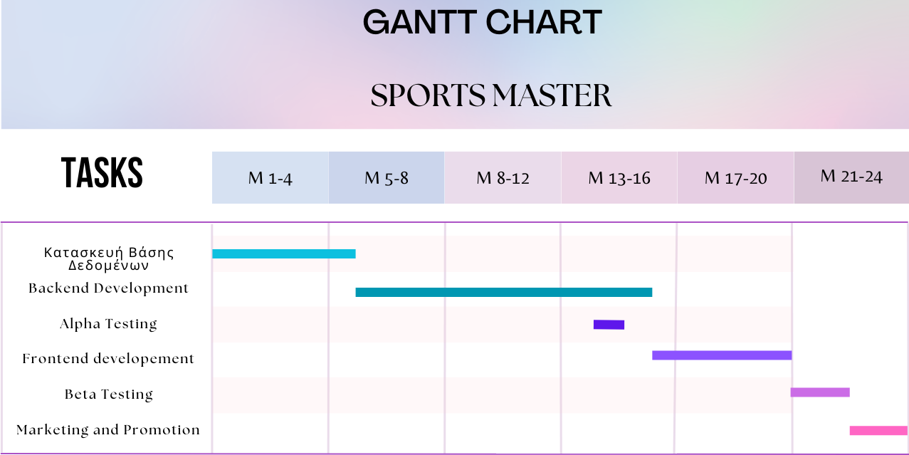
Τι χρειαζόμαστε (Χρονικά)

Slide 10
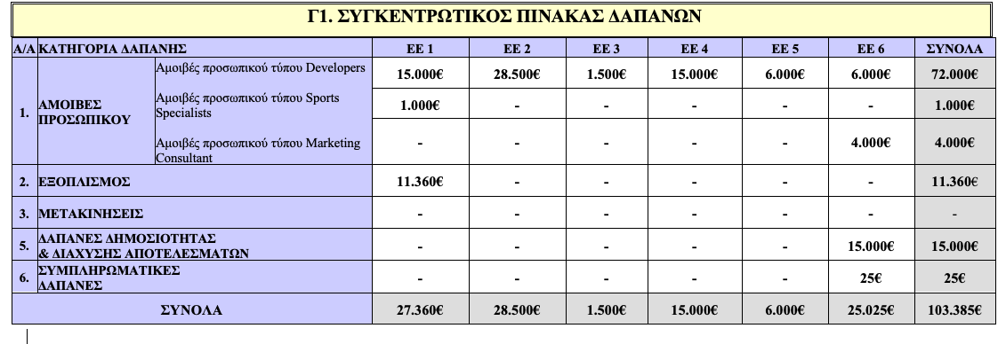
Τι χρειαζόμαστε (Οικονομικό)

Slide 11
Πηγή εσόδων
Έσοδα από διαφημίσεις:
Η εφαρμογή θα διατίθεται δωρεάν με διαφημίσεις και χωρίς να είναι ξεκλειδωμένες όλες οι ασκήσεις
Έσοδα από συνδρομές:
Μηνιαία συνδρομή 2.99 € για την αποφυγή διαφημίσεων και ξεκλείδωμα όλων των ασκήσεων

